Slide 1
ERP 시스템 사용자 매뉴얼
문서 개정 이력
버전 | 작성일 | 변경 내용 | 작성자
1.0 | 2023.02 | 최초 작성 | 유하나

Slide 2
ERP 시스템 사용자 매뉴얼
Level 1 | FI 1 입금 지급 관리 | Level 3 |  | 작성자 | 검토자 | 작성일
Level 2 |  |  |  | 유하나 | 한진웅 | 20230227
매뉴얼 ID | PFI02-01 ~ 04 | 매뉴얼 명 | 카드수금(MALL)
프로세스 설명
선행 단계
MALL은 PG사를 통해 카드 결제 내역을 확인
계좌 입금 건에 대한 내용 파악(카드사/PG사 입금분)
카드 결제내역과 계좌 입금 건을 연결 지어 수금처리
반제전표 취소
계좌 입금 건에 대한 수금 내용 파악(카드사/PG사 입금분)
후행 단계
+1
이것만은 꼭 !
트랜잭션
수금 해당월에 예수금 잔여내역이 남아있는지 확인 필요 (예수금 잔여내역이 남아있으면 수금을 덜 잡은 것임)
단계 | 트랜잭션 코드 | 트랜잭션 명 - 화면명
1 | ZTRR0320N | [TR] 입금내역 업로드 및 조회(MALL)
2 | ZTRR0330N | [TR] 카드수금 FBS_NO 연결(MALL)
3 | ZTRR0340N | [TR] 자사몰수금관리
4 | ZTRR0350N | [TR]자사몰 수금 반제취소 관리

Slide 3
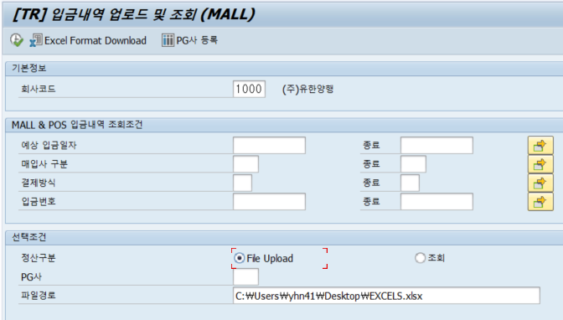
ERP 시스템 사용자 매뉴얼
메뉴 경로 | [TR] 입금내역 업로드 및 조회(MALL) | Tr. Code | ZTRR0320N
화면 예시
항목/필드 설명
[신규 생성]
회사코드: 1000 입력
정산구분: 신규 생성 시에는 Excel File Upload를 통해 카드수금 대상 건을 업로드 한다. 조회 선택 시 Upload한 내역을 확인하거나 삭제가 가능 함.
PG사: 조회할 PG사 선택
파일경로: 신규 생성을 위한 파일 위치 지정
실행
5
1
2
3
4
대상 건을 중복으로 Upload 시 중복 생성 됨.
MALL은 PG사에서 입금내역을 확인 하고 Upload양식이 맞춰 Excel 작성 후 업로드.
엑셀 Upload 양식은 Excel Format Download 선택.
신규 PG사 생성 시 PG사 등록 선택.

Slide 4
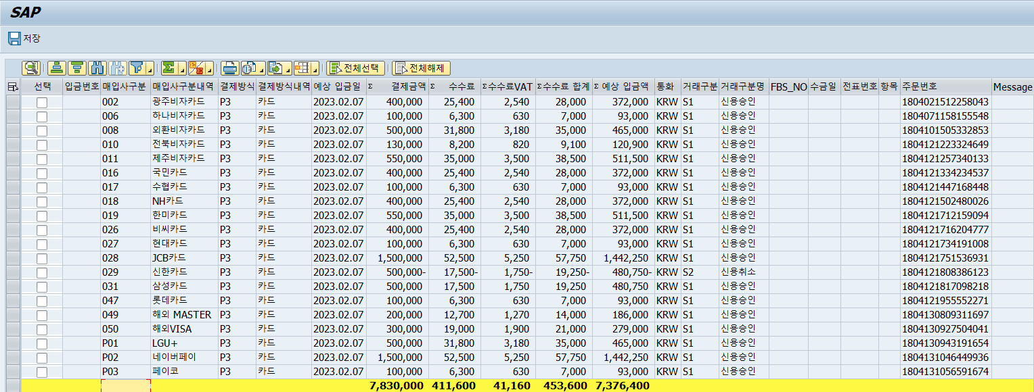
ERP 시스템 사용자 매뉴얼
메뉴 경로 | [TR] 입금내역 업로드 및 조회(MALL) | Tr. Code | ZTRR0320N
화면 예시
항목/필드 설명
[신규 생성]
0. 업로드 내역을 확인
- 매입사 및 금액, 주문정보 확인
저장하려는 데이터 선택
저장: 화면에 보이는 내역이 저장 됨. 수정사항이 있을 경우. Back
2
1
저장 버튼 클릭 시 화면에 보이는 값이 모두 저장 됨.
수정사항있을 경우 엑셀 수정 후 다시 Upload 함.

Slide 5
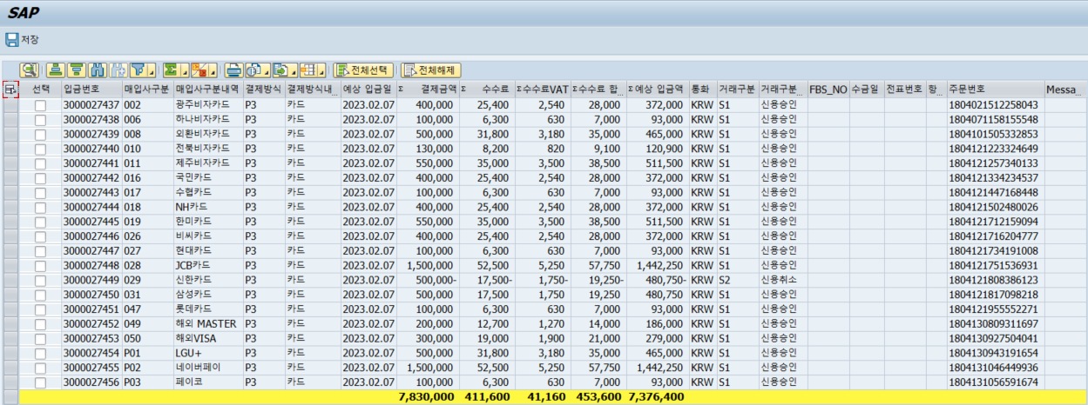
ERP 시스템 사용자 매뉴얼
메뉴 경로 | [TR] 입금내역 업로드 및 조회(MALL) | Tr. Code | ZTRR0320N
화면 예시
항목/필드 설명
[신규 생성]
0. 업로드 내역을 확인
- 매입사 및 금액, 주문정보 확인
1. 입금번호: 정상적으로 저장이 되었으면 입금번호가 채번 됨.
1
저장 버튼 클릭 시 화면에 보이는 값이 모두 저장 됨.
수정사항있을 경우 엑셀 수정 후 다시 Upload 함.

Slide 6
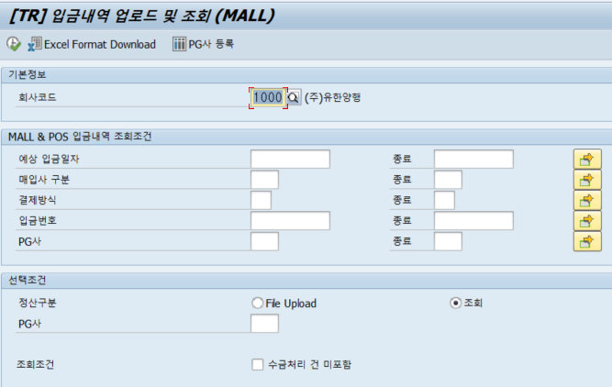
ERP 시스템 사용자 매뉴얼
메뉴 경로 | [TR] 입금내역 업로드 및 조회(MALL) | Tr. Code | ZTRR0320N
화면 예시
항목/필드 설명
[조회]
회사코드: 1000 입력
정산구분: 업로드 내역 조회
PT사: 조회할 PG사 선택
조회조건:
- 수금처리 건 미포함: 수금완료 건을 제외 하고 조회
- 수금처리 건 포함: 수금완료 건을 포함하여 조회
실행
5
1
2
3
4

Slide 7
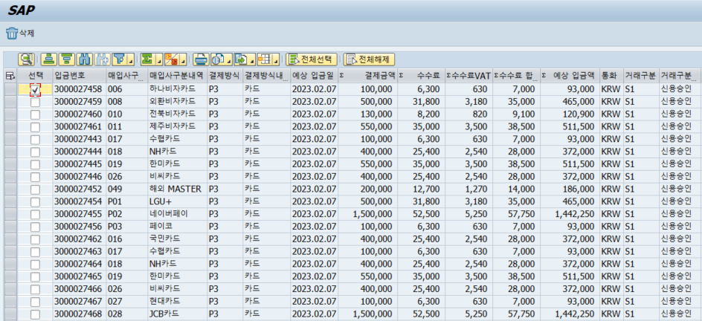
ERP 시스템 사용자 매뉴얼
메뉴 경로 | [TR] 입금내역 업로드 및 조회(MALL) | Tr. Code | ZTRR0320N
화면 예시
항목/필드 설명
[신규 생성]
선택: 삭제 대상 건 선택
2. 삭제: 선택 건 삭제
- FBS_NO가 연결 된 건은 삭제 할 수 없다. -> FBS_NO 연결취소 후 삭제 가능.
2
1

Slide 8
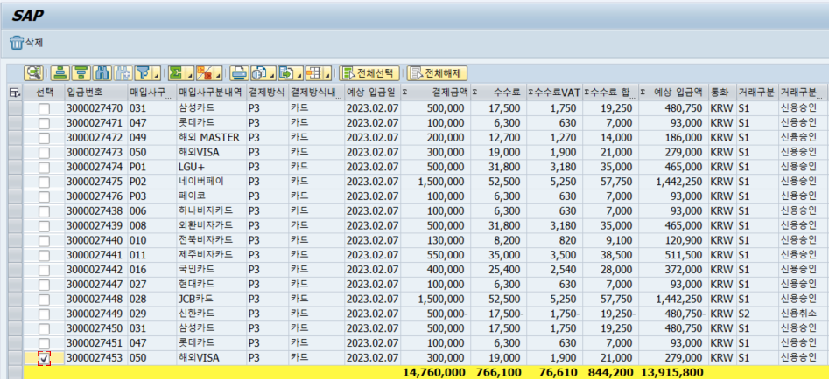
ERP 시스템 사용자 매뉴얼
메뉴 경로 | [TR] 입금내역 업로드 및 조회(MALL) | Tr. Code | ZTRR0320N
화면 예시
항목/필드 설명
[신규 생성]
선택: 삭제 대상 건 선택
2. 삭제: 선택 건 삭제
- FBS_NO가 연결 된 건은 삭제 할 수 없다. -> FBS_NO 연결취소 후 삭제 가능.
2
1

Slide 9
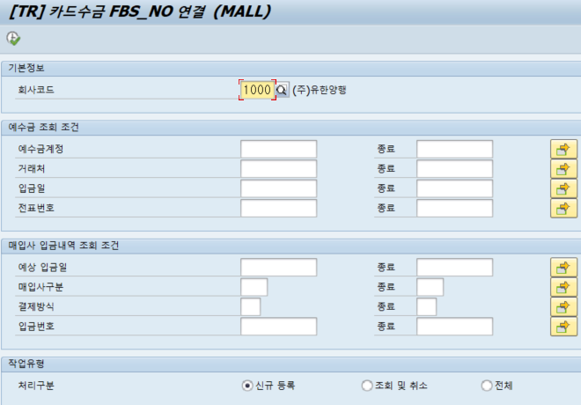
ERP 시스템 사용자 매뉴얼
메뉴 경로 | [TR] 카드수금 FBS_NO 연결(MALL) | Tr. Code | ZTRR0330N
화면 예시
항목/필드 설명
[조회 및 취소]
1. 회사코드: 1000 입력
2. 예수금 조회 조건: 입금내역 조회
- Mall에 입금 된 내역을 확인 함.(FBS_NO)
3. 매입사 입금내역 조회 조건: Mall 업로드 내역 조회
4. 처리구분:
- 신규등록: FBS_NO를 연결하지 않은 건.
- 조회 및 취소: FBS_NO를 연결한 건.
- 전체: FBS_NO 연결 유무 상관없이 모든 건.
5. 실행
5
1
2
3
4
예수금 조회 조건과 매입사 입금내역 조회 조건을 적절하게 활용하여 FBS_NO 연결을 원할하게 함.
예수금 입금 전표번호 입력 후 관련된 입금번호 반영하여 FBS_NO 연결 시 활용

Slide 10
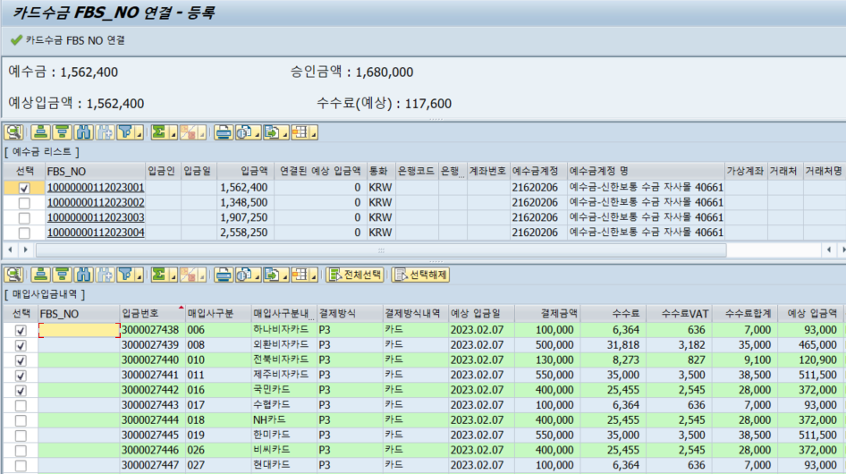
ERP 시스템 사용자 매뉴얼
메뉴 경로 | [TR] 카드수금 FBS_NO 연결(MALL) | Tr. Code | ZTRR0330N
7
2
1
4
5
6
3
1. FBS_NO 선택: 통장에 입금 된 내역 선택
2. 연결된 예상 입금액: FBS_NO가 연결되어 있는 금액.(카드수금 FBS_NO 연결버튼 선택 시 연결된 예상 입금액이 반영됨)
3. 매입사입금내역 선택: FBS_NO에 해당하는 건을 선택.
4. 결제금액: 결제한 금액
5. 수수료합계: 수수료 + 수수료VAT
6. 예상 입금액: 결제금액 – 수수료합계
7. 예수금 = 선택한 예수금리스트 금액 , 승인금액 = 매입사입금내역 중 선택한 결제금액의 합,
예상입금액 = 매입사입금내역 중 선택한 예상 입금액의 합, 수수료(예상): 선택한 수수료합계의 합

Slide 11
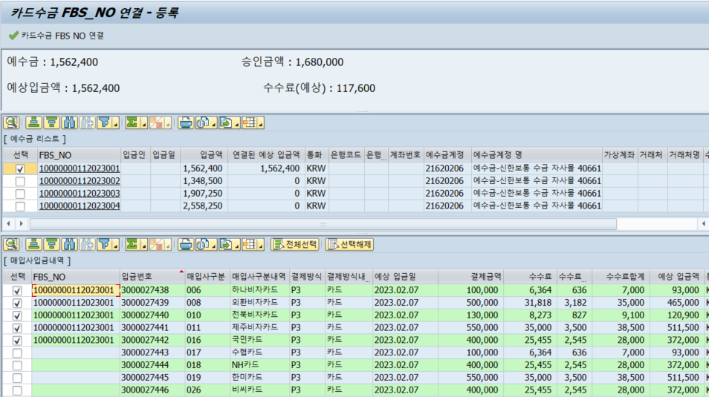
ERP 시스템 사용자 매뉴얼
메뉴 경로 | [TR] 카드수금 FBS_NO 연결(MALL) | Tr. Code | ZTRR0330N
8
8. 카드수금 FBS NO 연결 시 하단 매입사 입금내역에 FBS_NO 생성
- 단, 예수금 금액과 예상입금액 금액 불일치 시 저장 불가
- 연결 시 연결된 예산 입금액 반영됨

Slide 12
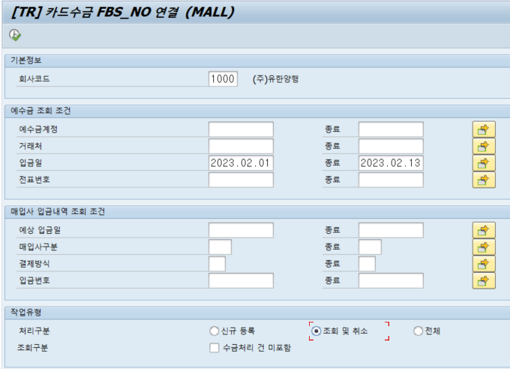
ERP 시스템 사용자 매뉴얼
메뉴 경로 | [TR] 카드수금 FBS_NO 연결(MALL) | Tr. Code | ZTRR0330N
화면 예시
항목/필드 설명
[조회 및 취소]
1. 회사코드: 1000 입력
2. 예수금 조회 조건: 입금내역 조회
- Mall에 입금 된 내역을 확인 함.(FBS_NO)
3. 매입사 입금내역 조회 조건: Mall 업로드 내역 조회
4. 처리구분:
- 신규등록: FBS_NO를 연결하지 않은 건.
- 조회 및 취소: FBS_NO를 연결한 건.
- 전체: FBS_NO 연결 유무 상관없이 모든 건.
5. 조회구분:
- 수금처리 건 미포함: 수금완료 건을 제외 하고 조회
- 수금처리 건 포함: 수금완료 건을 포함하여 조회
6. 실행
6
1
2
3
4
5

Slide 13
ERP 시스템 사용자 매뉴얼
메뉴 경로 | [TR] 카드수금 FBS_NO 연결(MALL) | Tr. Code | ZTRR0330N
4
2
1
3
예수금리스트의 FBS_NO 선택
FBS_NO 선택 시 내역이 보여 진다.
매입사 입금내역 선택: FBS_NO연결 취소 할 대상을 선택된다. 카드수금이 완료되었으면 선택할 수 없으며 수금취소 후 FBS_NO연결 취소 가능(
4. 연결취소 시 카드수금 등록취소 팝업창 ‘예’ 선택: 연결된 매입사 입금내역은 전체 취소만 가능

Slide 14
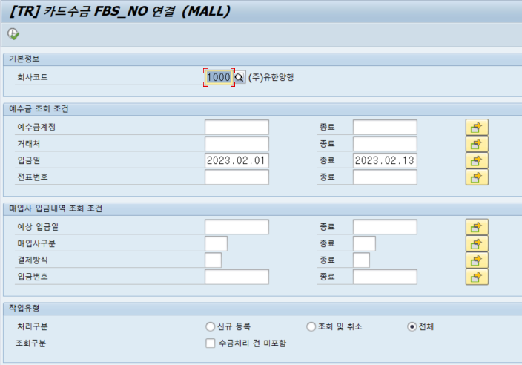
ERP 시스템 사용자 매뉴얼
메뉴 경로 | [TR] 카드수금 FBS_NO 연결(MALL) | Tr. Code | ZTRR0330N
화면 예시
항목/필드 설명
[조회 및 취소]
1. 회사코드: 1000 입력
2. 예수금 조회 조건: 입금내역 조회
- Mall에 입금 된 내역을 확인 함.(FBS_NO)
3. 매입사 입금내역 조회 조건: Mall 업로드 내역 조회
4. 처리구분:
- 신규등록: FBS_NO를 연결하지 않은 건.
- 조회 및 취소: FBS_NO를 연결한 건.
- 전체: FBS_NO 연결 유무 상관없이 모든 건.
5. 조회구분:
- 수금처리 건 미포함: 수금완료 건을 제외 하고 조회
- 수금처리 건 포함: 수금완료 건을 포함하여 조회
6. 실행
6
1
2
3
4
5

Slide 15
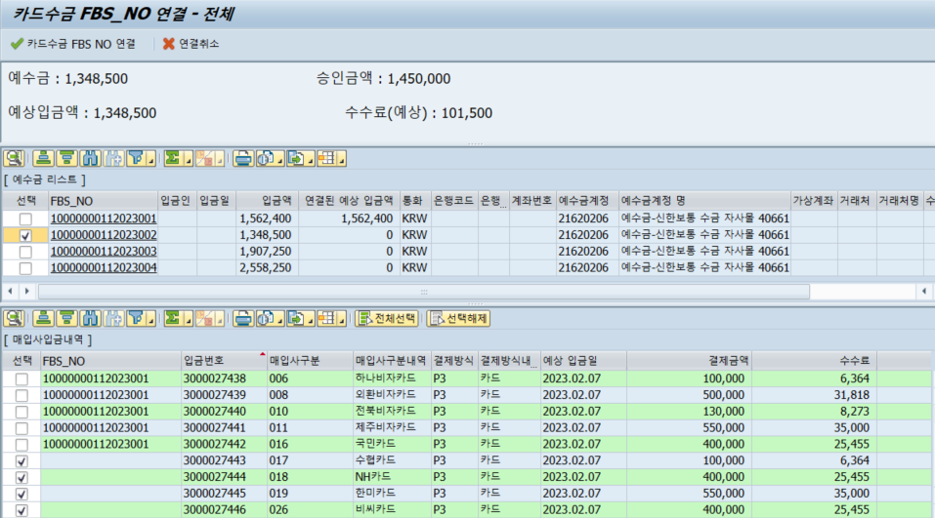
ERP 시스템 사용자 매뉴얼
메뉴 경로 | [TR] 카드수금 FBS_NO 연결(MALL) | Tr. Code | ZTRR0330N
4
3
1
2
예수금 리스트 선택
매입사 입금내역 선택
정보확인
카드수금 FBS NO 연결 및 연결취소 진행

Slide 16
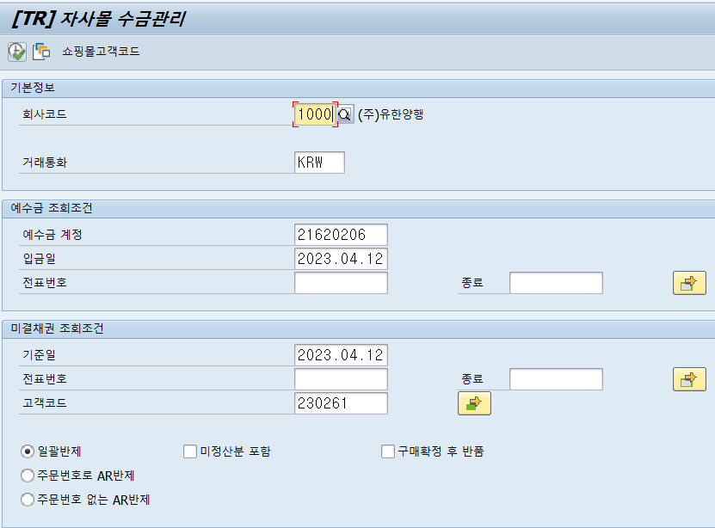
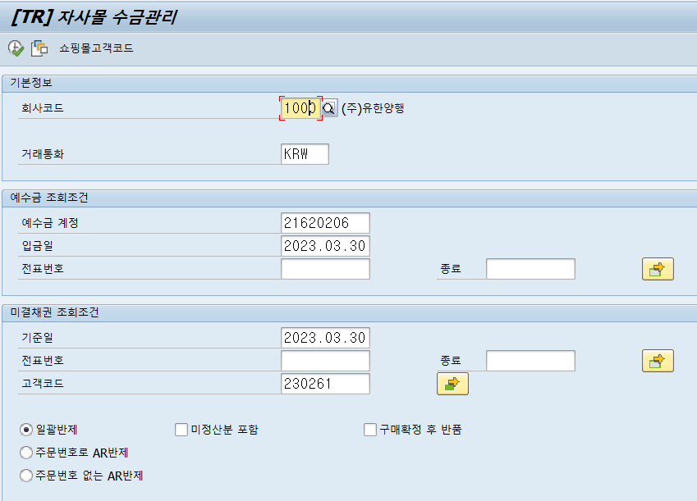
ERP 시스템 사용자 매뉴얼
메뉴 경로 | [TR] 자사몰 수금관리 | Tr. Code | ZTRR0340N
화면 예시
항목/필드 설명
[미처리]
1. 회사코드: 1000 입력
2. 예수금 조회 조건: 입금내역 조회
- Mall에 입금 된 내역을 조회기준일 기준으로 확인 함.(FBS_NO)
3. 미결채권 조회 조건: 미결 AR 조회기준일 입력
- 고객코드는 자사몰과 관련된 계정 고정값으로 반영
4. 구분: 일괄반제
- 일괄반제:
예수금 입금액과 RV전표 일괄로 반제 처리
- 미정산분 포함: 일괄반제 시 발생한 차액분 DD전표 포함하여 처리
- 구매확정 후 반품: 구매확정 후 반품된 –금액의 RV 전표 포함하여 처리
5. 실행
6. 쇼핑몰 고객코드 등록
5
6
1
2
3
4

Slide 17
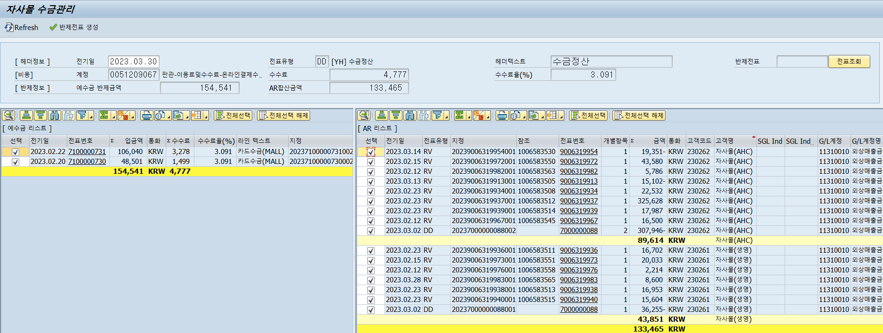
ERP 시스템 사용자 매뉴얼
메뉴 경로 | [TR] 자사몰 수금관리 | Tr. Code | ZTRR0340N
4
3
1
2
1’
2’
예수금 리스트 선택: 예수금 라인별 전체 선택하여 처리
AR리스트 전체선택
상단의 예수금 반제금액, 수수료, AR합산금액 확인
내역 확인 후 반제전표 생성 버튼 선택

Slide 18
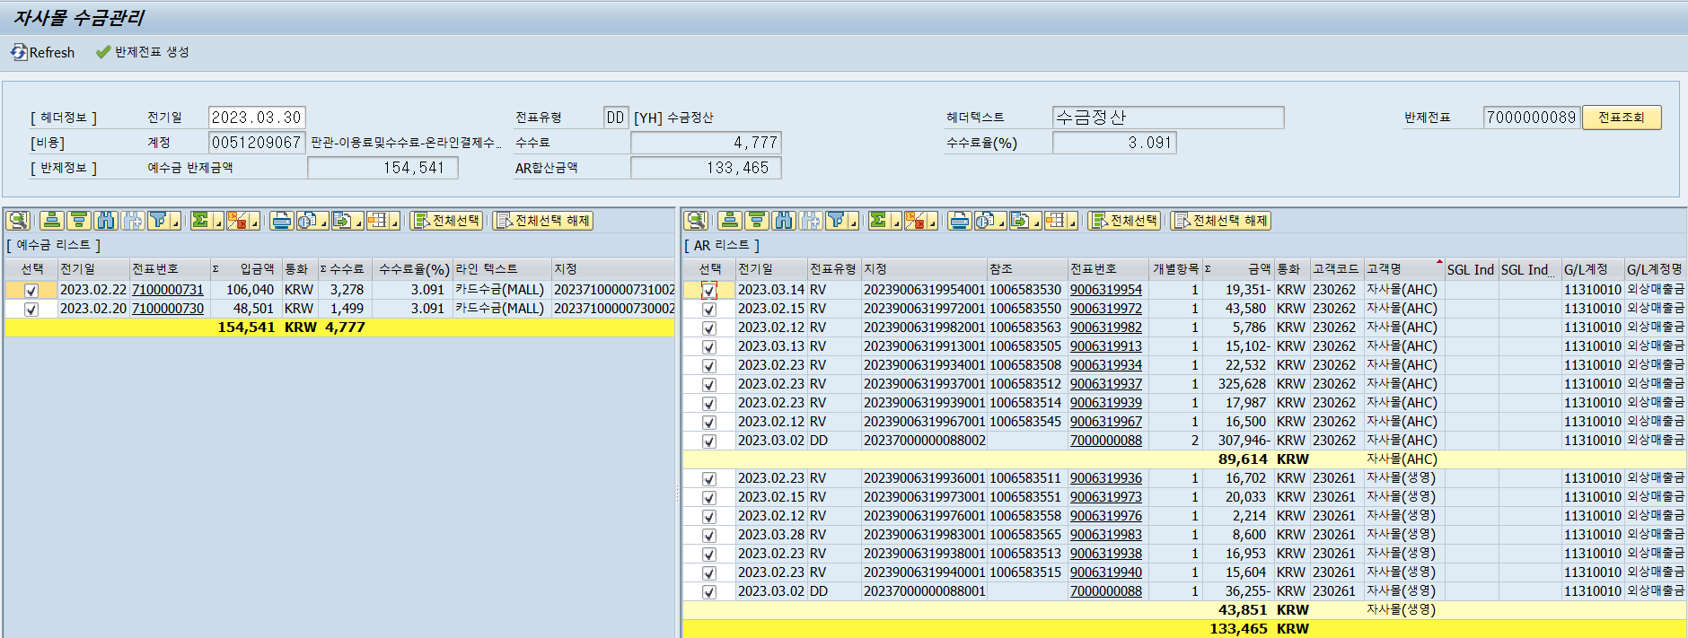
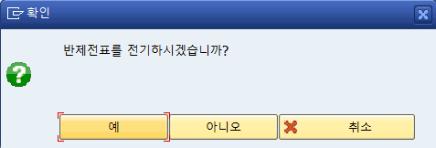
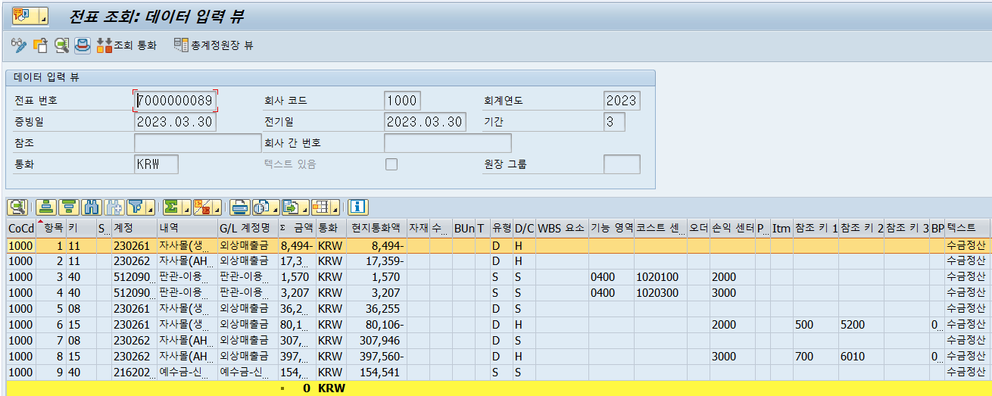
ERP 시스템 사용자 매뉴얼
메뉴 경로 | [TR] 자사몰 수금관리 | Tr. Code | ZTRR0340N
4
5
6
반제전표 전기 팝업창에서 예 선택
반제전표 생성 후 전표조회
- 전표의 수수료 비용은 AR 비율에 따라 코스트센터별 나누어 전기처리
- 예수금과 AR 금액 차이분도 선택된 AR금액 비율에 따라 코스트센터별 나누어 전기처리

Slide 19
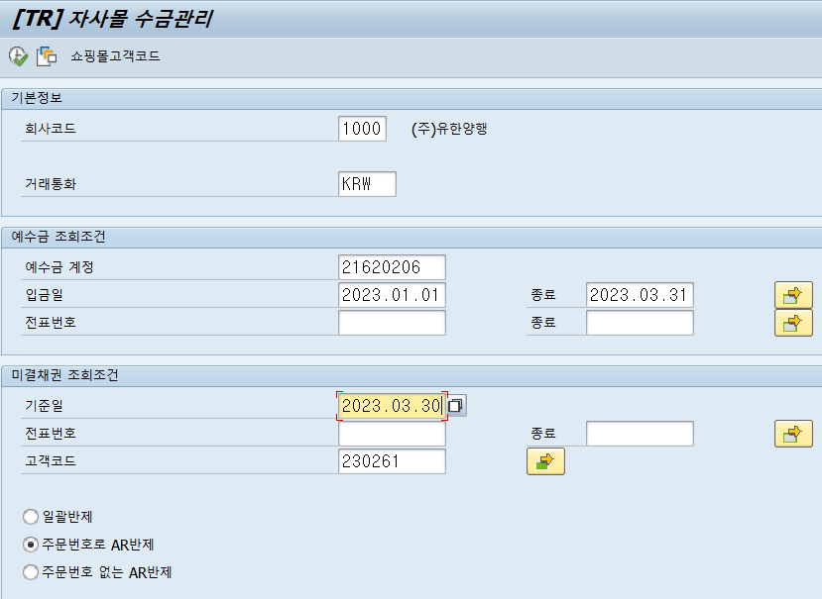
ERP 시스템 사용자 매뉴얼
메뉴 경로 | [TR] 자사몰 수금관리 | Tr. Code | ZTRR0340N
화면 예시
항목/필드 설명
[미처리]
1. 회사코드: 1000 입력
2. 예수금 조회 조건: 입금내역 조회
- Mall에 입금 된 내역을 기간별 확인 함.(FBS_NO)
3. 미결채권 조회 조건: 미결 AR 조회기준일 입력
- 고객코드는 자사몰과 관련된 계정 고정값으로 반영
4. 구분: 주문번호 구분하여 AR반제
- 주문번호로 AR반제:
ZTRR0320N(입금내역업로드)과
ZTRR0330N(카드수금 FBS_NO연결)
데이터 중 주문번호가 일치하는 경우
AR반제 처리
5. 실행
5
1
2
3
4

Slide 20
ERP 시스템 사용자 매뉴얼
메뉴 경로 | [TR] 자사몰 수금관리 | Tr. Code | ZTRR0340N
4
5
1
2
3
예수금 리스트 선택: 예수금 라인별 하나씩 선택하여 처리
- ZTRR0320N에서 카드사 업로드 중 주문번호가 업로드 된 내역이 ZTRR0330N에서 FBS_NO로 연결된 사항만 조회
AR리스트에서 주문번호가 일치하는 건만 조회되며 확인 후 전체선택
예수금 리스트 AR합산금액과 AR리스트의 금액이 일치하면 초록색 바탕으로 변경
내역 확인 후 반제전표 생성 버튼 선택
전표조회 선택 시 생성된 전표 조회

Slide 21
ERP 시스템 사용자 매뉴얼
메뉴 경로 | [TR] 자사몰 수금관리 | Tr. Code | ZTRR0340N
5
6
5. 생성된 전표번호 확인
6. 전표조회 버튼 선택 시 생성된 전표 확인

Slide 22
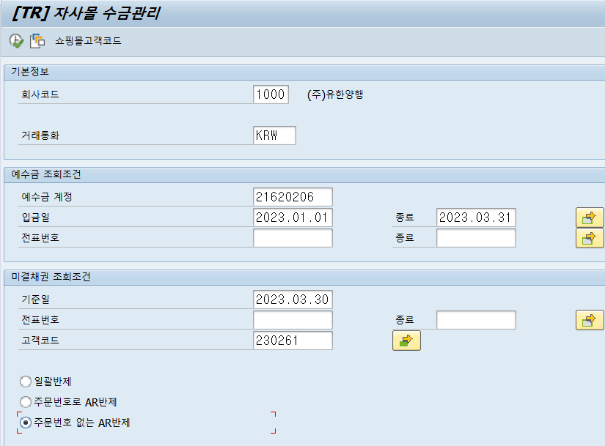
ERP 시스템 사용자 매뉴얼
메뉴 경로 | [TR] 자사몰 수금관리 | Tr. Code | ZTRR0340N
화면 예시
항목/필드 설명
[미처리]
1. 회사코드: 1000 입력
2. 예수금 조회 조건: 입금내역 조회
- Mall에 입금 된 내역을 확인 함.(FBS_NO)
3. 미결채권 조회 조건: 미결 AR 조회기준일 입력
- 고객코드는 자사몰과 관련된 계정 고정값으로 반영
4. 구분: 주문번호 없는 AR반제
- 주문번호로 AR반제:
ZTRR0320N(입금내역업로드)과
ZTRR0330N(카드수금 FBS_NO연결)
데이터 중 주문번호가 없는 경우
AR반제 처리
(ex. 카드사에서 주문번호 조회 불가)
5. 실행
5
1
2
3
4

Slide 23
ERP 시스템 사용자 매뉴얼
메뉴 경로 | [TR] 자사몰 수금관리 | Tr. Code | ZTRR0340N
4
1
2
3
예수금 리스트 선택: 예수금 라인별 하나씩 선택하여 처리
- ZTRR0320N에서 카드사 업로드 중 주문번호가 없는 내역이 ZTRR0330N에서 FBS_NO로 연결된 사항만 조회
AR리스트에서 주문번호가 일치하는 건만 조회되며 확인 후 전체선택
예수금 리스트 AR합산금액과 AR리스트의 금액이 일치하면 초록색 바탕으로 변경
내역 확인 후 반제전표 생성 버튼 선택

Slide 24
ERP 시스템 사용자 매뉴얼
메뉴 경로 | [TR] 자사몰 수금관리 | Tr. Code | ZTRR0340N
5
6
5. 생성된 전표번호 확인
6. 전표조회 버튼 선택 시 생성된 전표 확인

Slide 25
ERP 시스템 사용자 매뉴얼
메뉴 경로 | [TR] 자사몰 수금 반제취소 관리 | Tr. Code | ZTRR0350N
화면 예시
항목/필드 설명
[미처리]
회사코드 및 거래통화 고정 값 반영 반제일 및 번호 입력 후 조회
2. 실행
2
1

Slide 26
ERP 시스템 사용자 매뉴얼
메뉴 경로 | [TR] 자사몰 수금 반제취소 관리 | Tr. Code | ZTRR0350N
화면 예시
항목/필드 설명
[신규 생성]
0. 반제 내역을 확인
- ZTRR0330N에서 처리한 AR/예수금 반제 데이터 조회
역분개 내역 선택
반제취소: 역분개 전기 처리
반제된 전표 생성
역분개 시 ZTRR0330N에서 재처리 가능
2
1
3
4
저장 버튼 클릭 시 화면에 보이는 값이 모두 저장 됨.
수정사항있을 경우 엑셀 수정 후 다시 Upload 함.

Slide 27
End of material

